Slide 1
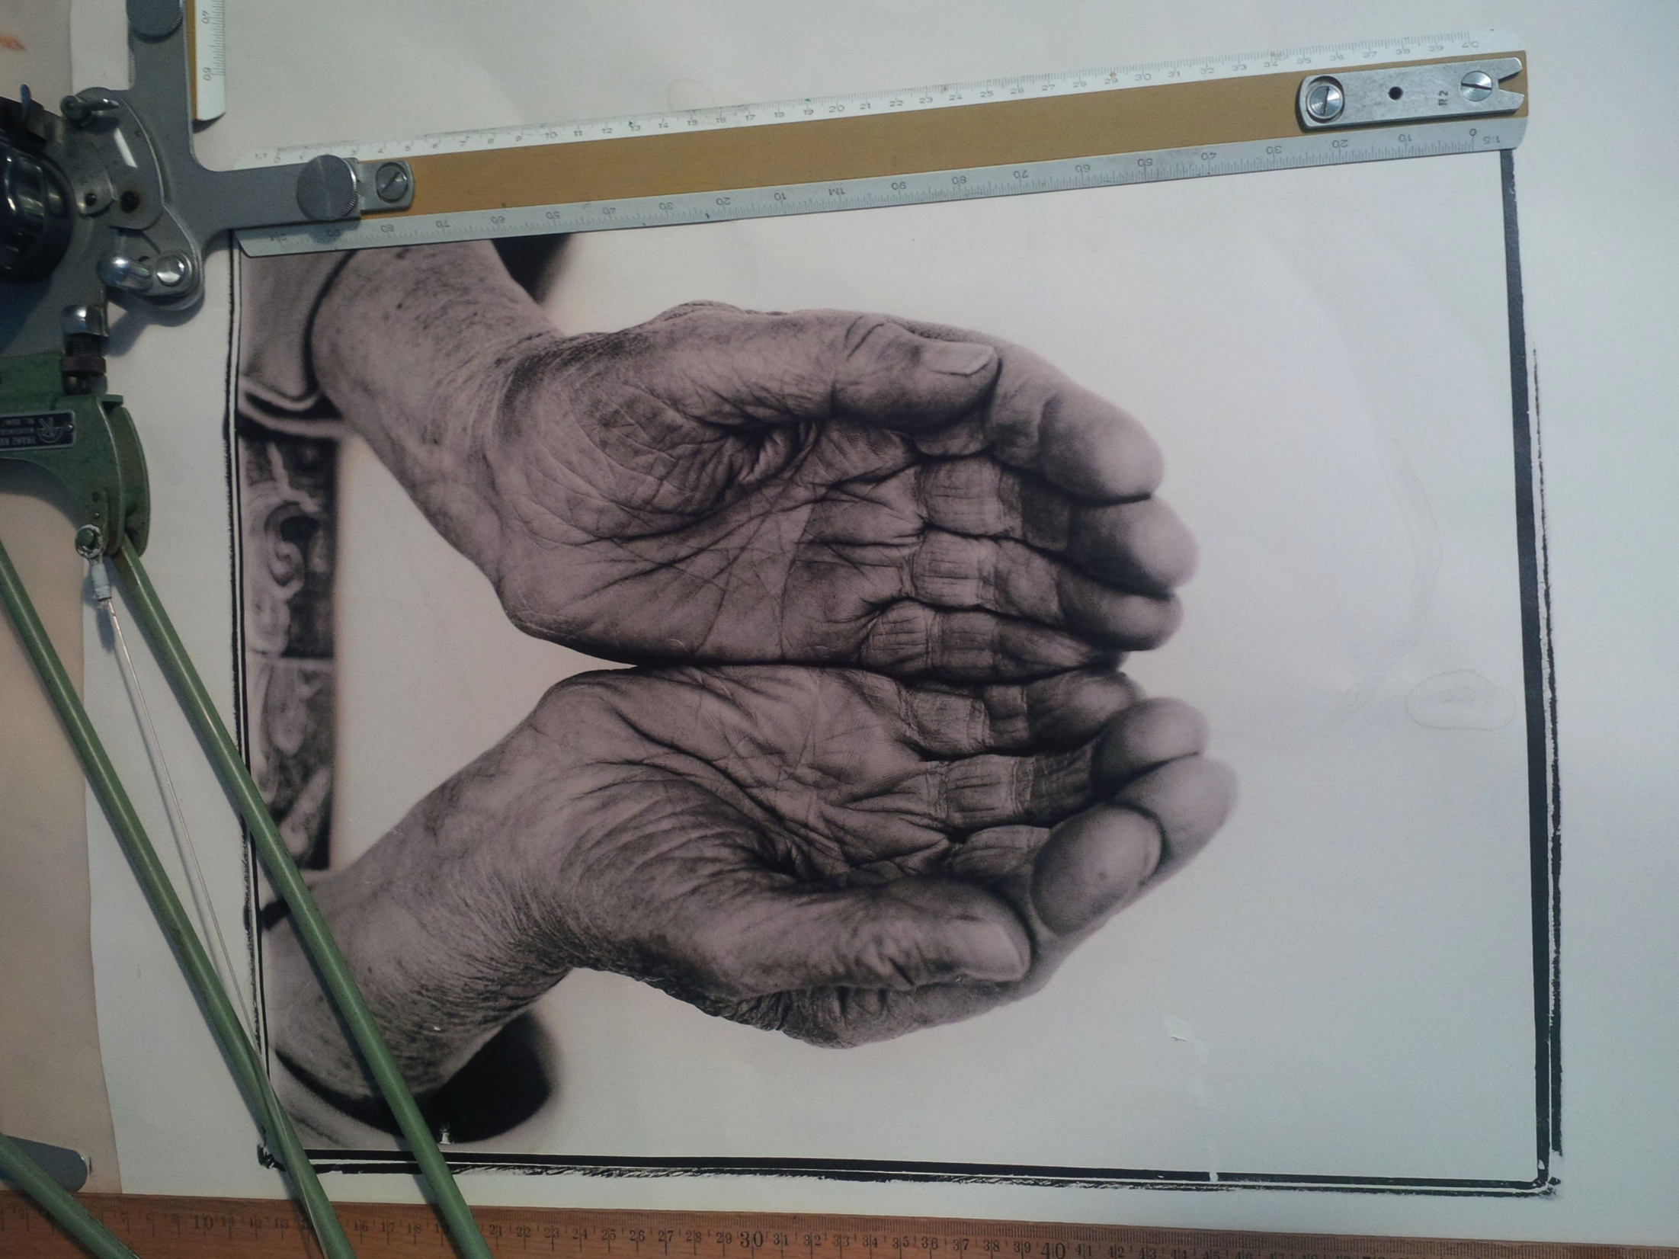

Slide 2
Dansk Gerontologisk Selskap 7-8. november 20156 En lærende organisasjon i praksis
Nina Amble,
Dr. Philos/1. amanuensis/arbeidspsykologi
Høyskolen i Oslo og Akershus, HIOA, YLU
Notes:
Artikkelen har undertittel Om utvikling av nye arbeidsformer i kommunens eldreomsorg.

Slide 3
Tverrprofesjonell samarbeidslæring (K. J. Hjerpaasen et al., 2012)
Lære om -
Lære av -
Lære med -
5

Slide 4
Kommunal helsetjeneste i Norge
220 000 utfører 140 000 årsverk
23 % har hel stilling
25 % årsverkene utføres av ufaglærte
50 % faglærte
25 % sykepleiere
Utfordring: de ufaglærte, deltid og sykepleiere i nøkkelrolle

Slide 5
Ulike former for læring
Individuell læring, jobbsnekring hverdagslæring når du gjør arbeidsoppgavene dine, gir kunnskap om eget arbeid hva som er bra og hva som ikke er bra – kan være taus der det arbeides mye alene (uformell læring)
Kollektiv læring, i arbeidsfellesskapet når en arbeider sammen eller når en i fellesskap diskuterer, planlegger eller reflekterer over egen praksis – muntlig og skriftlig
Organisasjonslæring – kollektiv erfaringslæring
5

Slide 6
En lærende organisasjon i praksis
Figur 2. En skjematisk illustrasjon av den begrepsmessige modell for bæredyktig arbeidsorganisasjonsutvikling (basert på f.eks Antonovsky 1987, Barley Tolbert 1997, Crossan et al. 1999, Nonaka 1999)(se Mari Kira, TfA 2006:11).
Institusjonaliserende praksiser, prosesser og strukturer
Støtte, men også begrensninger for individuell og kollektiv utvikling
En gruppe anvender ny viten og nye handlemønstre
En gruppe fortolker ideen og integrerer den i den felles kunnskapsbase og i individuelle og kollektive handlinger
Et individ deler fornemmelsen eller ideen
Individuell læring og utvikling: Forståelighet, håndterbarhet, og meningsfylt arbeid
Fornemmelser Ideer
Notes:
Makt – om å sitte i førersete (eller bare være passasjer)
Alle litt større organisasjoner har avdelinger (av-deling). Hvor oppgaver og pasienter beveger seg fra en avdeling til neste. Oppskrift og arbeidsform følger gjerne med på lasset. Vi hørte om hvordan en bruker kom fra korttidsavdelingen med hjelpemidler valgt ut av personalet der, det ble nevnt løftestol. Å bruke løftestol var på kollisjonskurs med hvordan de tenkte i hverdagsrehabiliteringsteamet.
Det hadde vært ønskelig at avdelingene i større grad arbeidet etter samme mønster, ble det sagt. Derfor hadde teamet tatt initiativ til å ha felles møter eller være med på møter på korttidsavdelingen. Men det er en ekstra utfordring, når en prøver å påvirke ”oppover” i systemet. Kanskje kan det være lurt å trekke med en felles leder?
Å jobbe på tvers av avdelinger å overføre kunnskap mellom avdelinger handler om å lage felles arenaer og gi legitimitet til disse. Legitimitet er makt, det vil si at ’møtet’ får lov til å bestemme i forhold til den kunnskapen de utvikler og godkjenner sammen. Vi hørte om tilsvarende avdelingsovergripende møter mellom teamet og den ordinære hjemmetjenesten. Mandagsmøter med sonene, mulighet for hospitering og enda jobbrotasjon. Hvordan teamet hadde rotert ansatte til og fra den ordinære tjenesten. Dette er også eksempler på hvordan kunnskap utvikles og overføres, hvordan organisasjoner kan bli lærende over avdelingsgrenser. Og det viser hvordan alle trekkes med når for eksempel hospitering var en mulighet for alle, også elever og lærlinger.
Eksempel på nedenifra og ut - bredde

Slide 7
Suksesskriterier - betingelser
Autonomi,
ledere som gir -,
ansatte som tar ansvar-, samt
organisering av arenaer verbale-fysiske og skiftelige, som inkluderer alle!
5
Notes:
Organisasjonslæring – det tredje nivået
Jeg har nå illustrert hvordan hjemmetjenesten og hverdagsrehabiliteringsteamet har utviklet og overførte - i en form for ’nedenifra og ut bevegelse’ erfaring og kunnskap om den nye arbeidsformen. På organisasjonsnivå har vi sett at ledere turte å gi hverdagsrehabiliteringsteamet rom og autonomi til selv å forme sin strategi. For eksempel ved inntak av brukere. Teamet valgte å gå bredt ut og fikk mange brukere. Det har gitt en stor ’bank av erfaring’ som igjen gir kunnskap om den nye tjenesten men også om hvordan en spisser den, målretter bedre. Ledelsen var seg bevisst å gi ansvar og tjenesten turte å ta det. Dette kalles minimal kritisk spesifikasjon – man spesifiserer minst mulig men nok til å ivareta sikkerhet og kvalitet – det er også et kjennetegn ved lærende organisasjoner. At det gies rom og myndighet for de ’som har skoen på’ til å utvikle hvordan den nye skoen skal være. (Motsatt kunne en på ledernivå laget en detaljspesifikasjon på hvordan tjenesten skulle gjøres og hvem som var aktuelle brukere.) Senere er erfaring bragt opp og tilbake til dette nivået. Vi har hørt om stillingsannonser hvor det ’reklameres’ for den nye arbeidsformen og vi vet at prosjektet ikke er et prosjekt lenger, men er et permanent tilbud i eldreomsorgen i Egersund. Dette er også tegn på organisasjonslæring på øverste nivå, at ledelsen skjønner logikken i denne måten å lære å utvikle kunnskap på.
Hvis jeg skal oppsummere hvorfor det ser ut til at Egersund har fått til en vellykket utvikling av kunnskap om en ’nygamle måte’ å arbeide på; blitt en lærende organisasjon i praksis, så handler det om 1) ledere som gav ansvar 2) et team som tok det og 3) hvordan de sammen laget arenaer som inkluderer alle ansatte; på tvers av flere avdelinger. Arenaer for diskusjon og overføring av denne kunnskapen. Dere ser ut til å ha utviklet ’en nedenifra-og-ut –måte’ å opparbeide, rendyrke, framheve en ny side av praksis og kunnskap om denne måten å arbeide på (på Utstein kloster når vi var der, kalte jeg dette Medarbeiderdrevet innovasjon). Utfordringen nå blir å bevare (det var defensivt; utvikle) dette læringssystemet (ved å institusjonalsiere det). Det vil komme nye ord, nye konsepter nå har dere metoden for kontinuerlig læring! På den måten er arbeidsorganisasjonen et læringssystem! Og iflg. annen forskning er det den beste forutsetningen for å tåle endring.

Slide 8
Takk for meg

